Slide 1
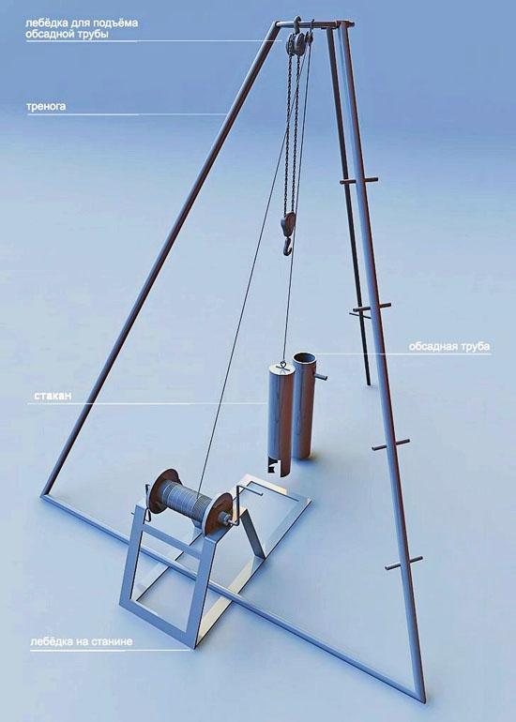
ДӘРІС №8. СОҚҚЫЛАП БҰРҒЫЛАУ ӘДІСІ

Slide 2
Соққылап бұрғылау
Қолданылуы:
суға бұрғылауда,
сирекметалды тау жынысын барлауда,
инженерлік – геологиялық ізденістерде,
мәңгі тоң аймақтарды бұрғылауда қолданылады.
Әдістің жетістігі:
диаметрі үлкен ұңғыларды бұрғылауға және ұңғының тік бағытын сақтауға болатындығы.
Соққылап бұрғылау үгілімді тау жыныстары туралы дәл ақпарат әрі үлгі алуға, қабаттық қысымы төмен өнімді қабаттарды аршуға мүмкіндік береді. Жуу сұйығымен бұрғыланатын айналмалы бұрғылауда мұндай мүмкіндік жоқ.
Кемшіліктері:
Технико–экономикалық көрсеткіштері өте төмен. Бұл негізінен талқандалған тау жынысын забойдан шығару операцияларының жеке жүргізілетіндігімен түсіндіріледі.
Ұңғы бұрғылауға кететін металл жабдықтардың көптігі.

Slide 3
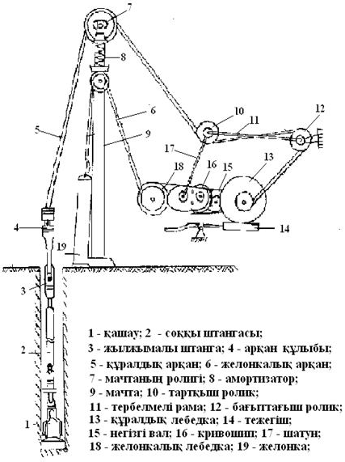
Соққылап бұрғылау:
штангалы
арқанды – соққылама
Арқанды–соққылап бұрғылауда тау жынысының талқандалуы бұрғылау аспабымен көп соққы жасау арқылы жүреді

Slide 4
Қашау
Қашау болаттан жасалынады, оның үшкірлеу бұрышы 70^{о} – тан 130^{о} дейін болады. Тау жынысы қатты болған сайын оның үшкірлеу бұрышы үлкен болады. Қашаулар тау жынысының қаттылығына байланысты келесі түрлерге бөлінеді:
жалпақ,
қос таврлы,
крест тәрізді,
пирамидалы,
эксцентрикті.

Slide 5
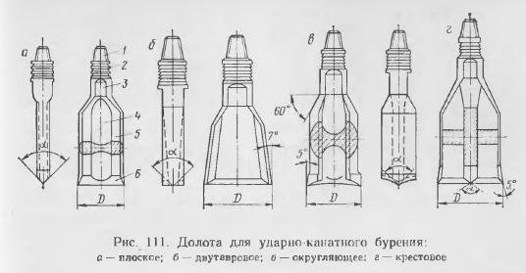

Slide 6
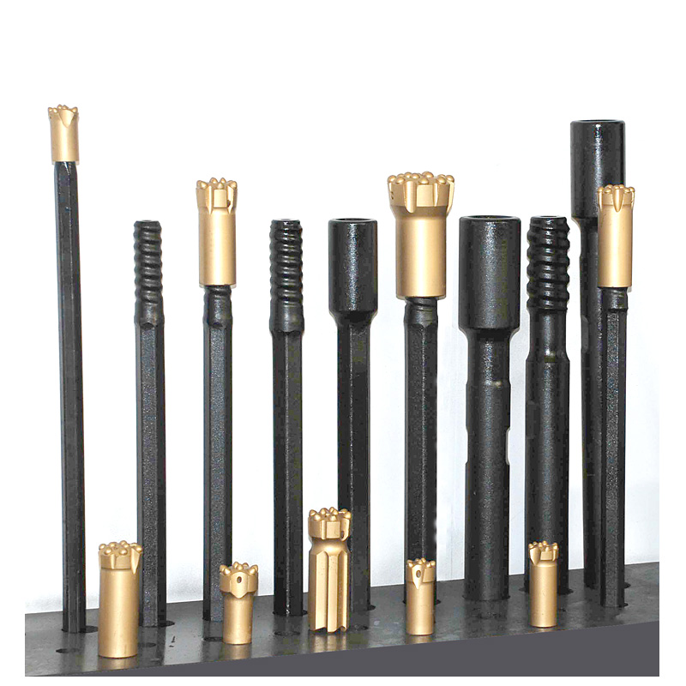
Соққы штангасы
Соққының энергиясын көбейтуге арналған. Ол ауыр, қабырғасы қалың құбырлардан жасалынады. Соққы штангаларының диаметрі 112, 140, 165, 188 және 220 мм. Штангалар ұзындығы 2,4 және 6 м. Олардың салмағы диаметрі мен ұзындығына байланысты 270 – тен 1120 кг – ға дейін өзгереді.

Slide 7
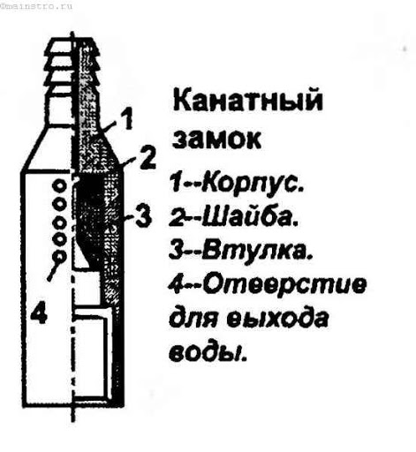
Жылжымалы штанга (қайшы) тұтылып қалған қашауды соққының әсерімен шығаруға арналған. Жылжымалы штанганың жұмыс жүрісі – 250мм. Қайшының көлденең өлшемдері 120, 160, 190, 220 және 260мм, олардың салмағы 112 ден 490 кг – ға дейін өзгереді.
Арқан құлыбы соққы құралын темір арқанмен жалғауға арналған. Оның конструкциясы соққы құралының әр соққыдан кейін бұрылып тұруына мүмкіншілік береді. Ондай бұрылуға темір арқанның жүктің әсерімен тарқатылып, босаған кезде ширатылатын қасиеті пайдаланылады. Арқан құлыптардың салмағы 37,7 ден 127 кг – ға дейін болады.

Slide 8
Желонкалар ұңғыдан талқандалған тау жынысын шығаруға арналған.Сонымен қатар олар құмды және жұмсақ тау жыныстарын бұрғылауда жеке құрал ретінде пайдаланылады. Ондай жағдайда құралдың құрамына жылжымалы штанга және арқанды құлып кіреді, кейде соққы штангасы да қосылады. Желонка диаметрі 114 – 486мм құбырлардан жасалынады.
Түрлері:
Жалпақ клапанды желонкалар
Жартылай сфералы клапан және тілшелі клапан
Поршенді желонкалар

Slide 9
